Slide 1

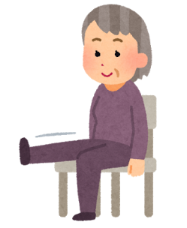
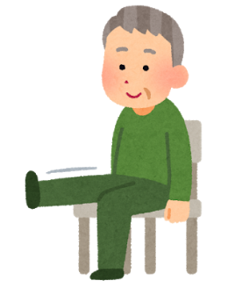
ご近所型介護予防教室
いつまでも健康で元気に過ごすため、身体を動かす体操を行っています。運動が苦手な方でもお気軽にご参加ください。
みんなで楽しい時間を過ごしましょう。
日時
場所
費用
持ち物
写真
地図など
●連絡先
●電話番号
●メールアドレス

